Slide 1

CHÀO MỪNG CÁC EM
ĐẾN VỚI BÀI HỌC HÔM NAY!

Slide 2

TRÒ CHƠI: “AI NHANH NHẤT”
Luật chơi
Trong vòng 3 phút, các nhóm sẽ cử thành viên lần lượt lên bảng viết tên 1 chi tiết/dụng cụ/vật liệu trong bộ lắp ghép mô hình kĩ thuật cần thiết để lắp ráp mô hình máy phát điện gió.
Nhóm hoàn thành nhanh và đúng nhất là nhóm chiến thắng.

Slide 3
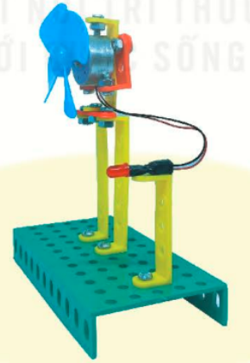
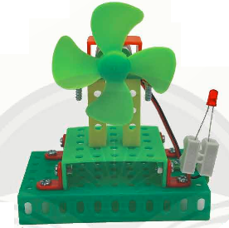
Thứ ngày tháng năm
Công nghệ
BÀI 8: MÔ HÌNH MÁY PHÁT ĐIỆN GIÓ (tiết 3)

Slide 4

YÊU CẦU CẦN ĐẠT
Lắp ráp được mô hình máy phát điện gió.

Slide 5


c) Thực hành

Slide 6
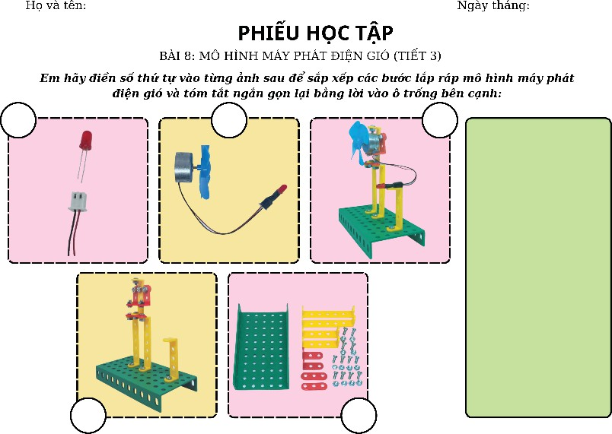

Hoàn thiện phiếu học tập:
2
2
3
1. Lắp khung giá đỡ.
2. Lắp đèn LED với dây dẫn.
3. Gắn máy phát điện và đèn LED vào khung giá đỡ.
1
1

Slide 7
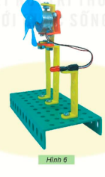
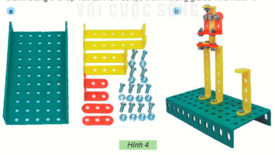
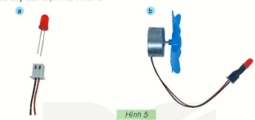
Các bước lắp ráp mô hình máy phát điện gió
Bước 1: Lắp khung giá đỡ
Bước 2: Lắp đèn LED với dây dẫn điện
Bước 3: Gắn máy phát điện và đèn LED vào khung giá đỡ
Bước 4: Kiểm tra hoạt động của mô hình

Slide 8

THỰC HÀNH
Lưu ý: Sử dụng dụng cụ lắp ghép đúng cách và an toàn.

Slide 9
CẢM ƠN CÁC EM
ĐÃ LẮNG NGHE BÀI GIẢNG!

